Slide 1
Nelinearne strukture
Stabla
opća stabla
binarna stabla
Grafovi

Slide 2
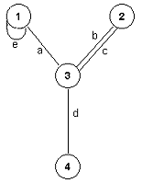
Graf
Graf G( V, E ) se sastoji od:
skupa čvorova (ili vrhova; engl. nodes, vertices) V(G) i
skupa grana (bridova; engl. branches, edges) E(G) koje predstavljaju relacije između čvorova..
Ako se skup E(G) sastoji od neuređenih parova e{u,v}, u i v su čvorovi iz V(G), onda kažemo da se radi o neusmjerenom grafu.
Graf sa slike je neusmjeren i čvorovi 2 i 3 su povezani granama b i c

Slide 3
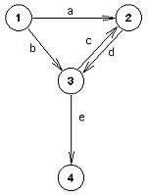
Graf
Ako se radi o uređenim parovima e(u,v) onda govorimo o
usmjerenom grafu.
Na slici je prikazan usmjeren graf takav da V={1,2,3,4}, E={a,b,c,d,e}
Grane usmjerenog grafa su uređeni parovi čvorova i redoslijed dva čvora koja povezuje grana je bitan.
V(G)={1,2,3,4}
E(G)={a ,b , c ,d ,e }
a= (1,2) d= (2,3)
b= (1,3) e= (3,4)
c= (3,2)

Slide 4
Primjer neusmjerenog grafa
čvor
2
6
e₁
e₂
grana
1
e₃
e₆
3
5
e₄
e₅
V(G)={1,2,3,4,5,6}
E(G)={e₁ ,e₂ , e₃ ,e₄ ,e₅ ,e₆ ,e₇ ,e₈ }
e₁= {1,2} e₂= {2,3} e₃= {2,4}
e₄= {1,4} e₅= {3,4} e₆= {3,5}
e₇= {1,3} e₈= {4,4}
4
e₈
e₇
Grana e₈ s istim krajnjim tačkama naziva se petlja.

Slide 5
Osnovni pojmovi
Stepen deg(u) čvora u određen je brojem grana pridruženih čvoru.
Čvor za koji je deg(u) = 0 naziva se izolirani čvor.
Kod usmjerenih grafova razlikujemo broj grana koje ulaze u čvor
indeg( u ) i broj grana koje izlaze iz čvora outdeg( u ). Vrijedi da je
deg( u ) = indeg( u ) + outdeg( u ).
Put dužine n je niz P( v₀ ,v₁ ,v₂ ,...,v_{n} ) za koje vrijedi da su v_{i} i v_{i+1}
susjedni čvorovi. Ako je v₀ = v_{n} , onda se takav put naziva ciklus.
Ako između svaka dva čvora grafa G postoji put, takav graf se
naziva povezani graf.

Slide 6
Primjer usmjerenog grafa
Kod usmjerenih grafova grane se označavaju strelicama.
Čvorovi mogu imati pridružene vrijednosti, ali također i granama
se može pridružiti neka vrijednost.
U primjeru sa slike svakoj grani e(u,v) pridružena je određena
težina w(u,v).
0.8
2
0.8
1
0.05
1.5
3
5
0.7
1
4
0.35
3.2

Slide 7
Prikaz grafa u računaru
Postoje dva uobičajena načina prikaza grafa u računaru:
- prikaz pomoću matrice susjedstva (ili matrice težina)
(statički način, direktan pristup svakom čvoru i grani)
- prikaz pomoću niza povezanih lista
(dinamički način, direktan pristup svakom čvoru
ali ne i svakoj grani)

Slide 8
Prikaz pomoću matrice susjedstva
Matrica susjedstva S: s_{i,j}= 0 ako čvorovi i i j nisu susjedi
(Matrica povezanosti) s_{i,j} = 1 ako su čvorovi i i j susjedi
Matrica susjedstva ima redova i kolona onoliko koliko graf ima
čvorova. Ako je N = |V(G)|, onda je S_{N×N} matrica.
Usmjereni graf G sa slike
ima matricu susjedstva S:
1 2 3 4 5
1 0 1 0 1 0
2 0 0 1 0 0
S = 3 1 1 0 0 1
4 0 1 1 1 0
5 0 0 0 0 0
2
1
3
5
4

Slide 9
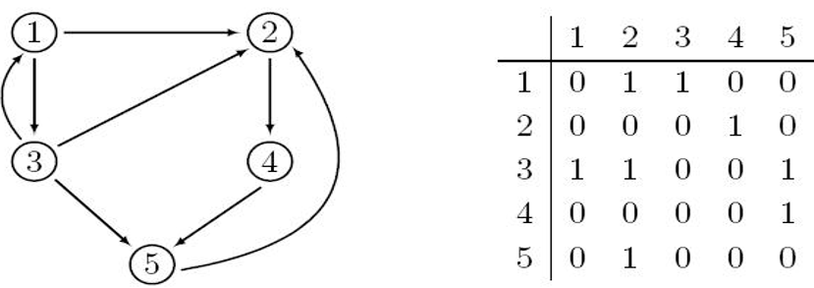
Prikaz pomoću matrice susjedstva
Matrica susjedstva ili povezanosti grafa G je kvadratna matrica A reda N (gdje je N=|V|), gdje A[i,j]=1 ako postoji grana od čvora v_{i} do čvora v_{j}.
Ostali elementi su nule.
Ako je graf G neusmjeren, matrica je simetrična.
Ako je broj grana u G mali, onda većina elemenata matrice će biti nula, ali će ona i dalje zauzimati prostor veličine N*N, što je nedostatak ovog tipa reprezentacije ako se koristi za rijetke grafove.
Matrica susjedstva ili povezanosti usmjerenog grafa

Slide 10
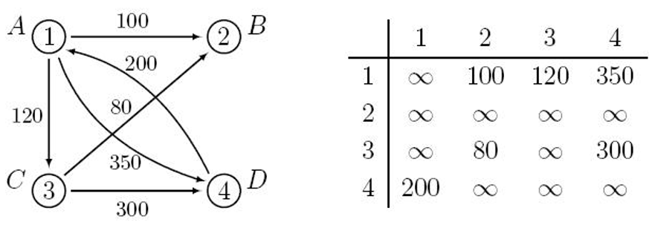
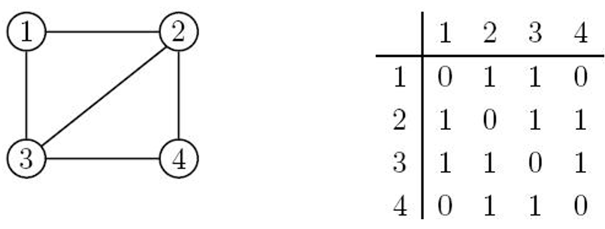
Prikaz pomoću matrice susjedstva
Matrica povezanosti usmjerenog težinskog grafa
Matrica povezanosti neusmjerenog grafa (Neusmjerena grana {a, b} se predstavlja kao dvije usmjerene grane (a, b) i (b, a))

Slide 11
Prikaz pomoću niza povezanih lista
Za svaki čvor postoji povezana lista u kojoj su elementi ostali
čvorovi s kojima je ovaj čvor susjed.
Znači postoji N = |V(G)| povezanih lista, za svaki čvor po jedna.
Usmjereni graf G sa slike bi bio prikazan ovako:
2
1
2
4
2
3
1
3
5
3
1
2
5
4
4
2
3
4
5
= NULL

Slide 12
Prikaz pomoću niza povezanih lista
Ovaj prikaz omogućuje da se ne vrši eksplicitno predstavljanje nepostojećih grana.
Svakom čvoru pridružuje se povezana lista koja sadrži sve grane ka susjednim čvorovima.
Svaki element liste (tj. jednodimenzionog niza) sadrži indeks čvora grafa G i pokazivač na njegovu listu čvorova.

Slide 13
Problem obilaska čvorova grafa
ZADANO: Graf G( V, E ) sa N=|V(G)| čvorova i M=|E(G)| grana
pc - početni čvor iz kojeg kreće obilazak
TRAŽI SE: Ispisati sve elemente (čvorove) grafa G po
određenom pravilu/redoslijedu
Rješenje:
Graf je nelinearna struktura i kod obilaska čvorova treba uvesti neko pravilo po kojem ćemo pristupati čvorovima.
Kod grafa uobičajeni su obilasci
- po širini (eng. breadth first search - BFS) i
- po dubini (eng. depth first search - DFS).

Slide 14
Obilazak grafa po širini (BFS)
Algoritam OBILAZAK PO ŠIRINI
Koristimo red r, niz Status od N elemenata
r.Clear( )
Za svaki i = 1 do N činiti Status_{i} = 0
r.Push( pc )
Status_{pc} = 1
Ponavljati
Ako je r.Is_empty( ) onda prekinuti ponavljanje
Ispisati cvor = r.Pop( )
Za svaki susjed koji je susjed čvora cvor činiti
Ako je Status_{susjed} = 0 onda
r.Push( susjed )
Status_{susjed} = 1

Slide 15
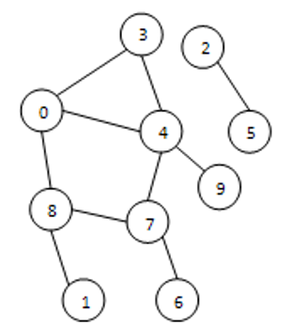
Obilazak grafa po širini (BFS)
Algoritam OBILAZAK PO ŠIRINI
Koristimo red r, niz Status od N elemenata
r.Clear( )
Za svaki i = 1 do N činiti Status_{i} = 0
r.Push( pc )
Status_{pc} = 1
Ponavljati
Ako je r.Is_empty( ) onda prekinuti ponavljanje
Ispisati cvor = r.Pop( )
Za svaki susjed koji je susjed čvora cvor činiti
Ako je Status_{susjed} = 0 onda
r.Push( susjed )
Status_{susjed} = 1
Pretragom po širini polazeći od jednog čvora prvo obiđemo sve njegove direktne susjede koje još nismo posjetili, a nakon toga nastavljamo od tih susjeda obilazak na isti način.

Slide 16
Obilazak grafa po širini (BFS)
Pretragom po širini polazeći od jednog čvora prvo obiđemo sve njegove direktne susjede koje još nismo posjetili, a nakon toga nastavljamo od tih susjeda obilazak na isti način.
Da bi obezbjedili da svaki čvor posjetimo tačno jedanput uvodimo logički niz Status.
Čvorove koje smo posjetili čuvamo u redu r, iz kojeg redom uzimamo jedan po jedan čvor da bismo nastavili obilazak.

Slide 17
Obilazak grafa po širini (BFS)
Ukoliko krenemo u pretragu od čvora 0, prvo ćemo da obiđemo sve njegove direktne susjede i to redom: 3, 4, 8.
Zatim njihove direktne susjede koje još uvek nismo obišli a to su:
  susjedi čvora 3 – nema ih,
  susjedi čvora 4 – čvorovi 7 i 9,
  susjedi čvora 8 – čvor 1.
  Zatim neposjećene susjede čvorova 7, 9 i 1, a to je samo još čvor 6 koji je susjed čvora 7.
  Tako smo, počevši od čvora 0, obišli čvorove u redoslijedu: 0, 3, 4, 8, 7, 9, 1, 6.
  Dobijeni redoslijed čvorova razlikuje se od onoga koji bismo dobili kada bismo koristili pretragu grafa po dubini.
  Ako polazni graf nije povezan, postoje neposjećeni čvorovi pa pretragu nastavljamo od prvog sljedećeg čvora koji nismo obišli.
  U našem primjeru pretragu nastavljamo od čvora 2.
  Konačan rezultat: 0, 3, 4, 8, 7, 9, 1, 6., 2, 5

Slide 18
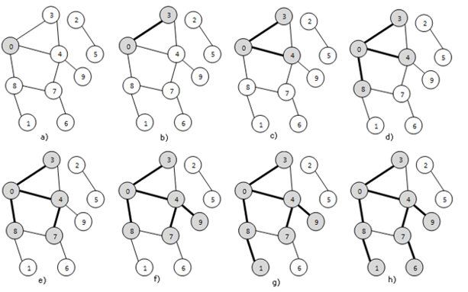
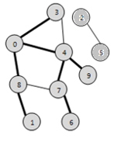
Obilazak grafa po širini (BFS)
  Na slikama je prikazan korak po korak obilazak grafa po širini počev od čvora 0.

Slide 19
Obilazak grafa po dubini (DFS)
DFS je pretraga koja napreduje obrađujući najprije polazni čvor i zatim njegove potomke i sve dok se ne naiđe na traženi čvor i sve dok ti potomci postoje.
Ukoliko više nema potomaka koje treba ispitati, pretraga se vraća unazad do čvora čiji svi potomci nisu ispitani i nastavlja dalje.
U nerekurzivnoj verziji, čvorovi se obično čuvaju u LIFO listi (stek).
Da ne bi došlo do beskonačne petlje, potrebno je čuvati informaciju o čvorovima koji su već posjećeni

Slide 20
Obilazak grafa po dubini (DFS)
Algoritam OBILAZAK PO DUBINI
Koristimo stek s, niz Status od N elemenata
s.Clear( )
Za svaki i = 1 do N činiti Status_{i} = 0
s.Push( pc )
Status_{pc} = 1
Ponavljati
Ako je s.Is_empty( ) onda prekinuti ponavljanje
Ispisati cvor = s.Pop( )
Za svaki susjed koji je susjed čvora cvor činiti
Ako je Status_{susjed} = 0 onda
s.Push( susjed )
Status_{susjed} = 1

Slide 21
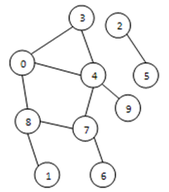
Obilazak grafa po dubini (DFS)
Algoritam OBILAZAK PO DUBINI
Koristimo stek s, niz Status od N elemenata
s.Clear( )
Za svaki i = 1 do N činiti Status_{i} = 0
s.Push( pc )
Status_{pc} = 1
Ponavljati
Ako je s.Is_empty( ) onda prekinuti ponavljanje
Ispisati cvor = s.Pop( )
Za svaki susjed koji je susjed čvora cvor činiti
Ako je Status_{susjed} = 0 onda
s.Push( susjed )
Status_{susjed} = 1

Slide 22
Obilazak grafa po dubini (DFS)
Algoritam OBILAZAK PO DUBINI
Koristimo stek s, niz Status od N elemenata
s.Clear( )
Za svaki i = 1 do N činiti Status_{i} = 0
s.Push( pc )
Status_{pc} = 1
Ponavljati
Ako je s.Is_empty( ) onda prekinuti ponavljanje
Ispisati cvor = s.Pop( )
Za svaki susjed koji je susjed čvora cvor činiti
Ako je Status_{susjed} = 0 onda
s.Push( susjed )
Status_{susjed} = 1
Obilazak kreće od jednog čvora. Bez gubitka opštosti rješenja, možemo da uzmemo da je to, na primjer, čvor 0.

Slide 23
Obilazak grafa po dubini (DFS)
Pretraga kreće od čvora 0.
U grafu su mogući ciklusi; npr. krećemo se od čvora 0 do čvora 3, od čvora 3 do čvora 4, pa od čvora 4 ponovo do čvora 0 i tako u krug.
Potrebno je da svaki čvor obiđemo tačno jednom; zato svaki posjećeni čvor obilježimo na neki način.
Obilježavanje (markiranje) čvorova možemo implementirati korišćenjem logičkog niza Status koji ima onoliko elemenata koliko ima čvorova.
Kao što smo napomenuli, uzimamo proizvoljan čvor u,markiramo ga (Status[u]=true) i počinjemo obilazak od njega.

Slide 24
Obilazak grafa po dubini (DFS)
Biramo susjeda v čvora u ( a[u,v]=1) koga još nismo posjetili. Ako je (Status[v]=false), markiramo čvor v i nastavljamo obilazak od njega.
Poslije završetka obilaska od čvora v, ukoliko čvor u ima susjeda koji nije posjećen ponavlja se postupak za tog susjeda (markiramo ga i nastavljamo obilazak od njega).

Slide 25
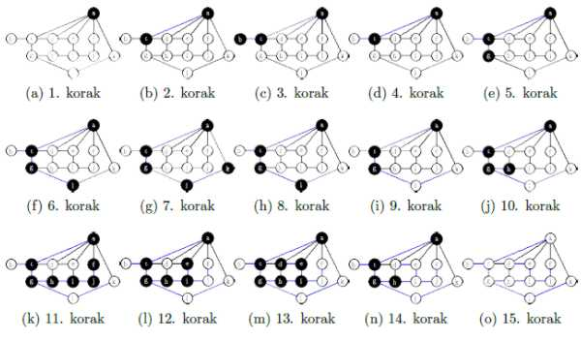
Obilazak grafa po dubini (DFS)

Slide 26
Obilazak grafa po dubini (DFS)
Ovaj postupak predstavlja tzv. rekurzivan algoritam, a možemo ga predstaviti pseudokôdom:
algoritam dft(x)
posjeti(x)
ZA SVAKI y koji tvori granu (x,y) NAPRAVI
AKO y nije posjećen ONDA
dft(y)

Slide 27
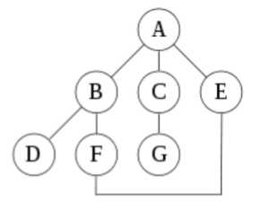
Obilazak grafa po dubini (DFS)
Primjer pretrage po dubini :
  Pretraga u dubinu počinje od čvora A, uz pretpostavku da se lijeve ivice biraju prije desnih ivica grafa i da pretraga pamti prethodno posjećene čvorove pa ih neće ponavljati.
  Čvorovi će biti posjećeni u sljedećem redoslijedu: A, B, D, F, E, C, G.
  Isto pretraživanje bez pamćenja prethodno posjećenih čvorova izgleda ovako: A, B, D, F, E, A, B, D, F, E, itd. zauvijek, zapetljano u A, B, D, F, E ciklusu. Ovakva pretraga nikad neće posjetiti čvorove C i G.

Slide 28
Obilazak grafa po širini i dubini
Primjer pretrage po ŠIRINI (red) :
(BFS)
A | B | C | E | D | F | G
Primjer pretrage po DUBINI (stack) :
(DFS)
A
B
D
F
E
C
G

Slide 29
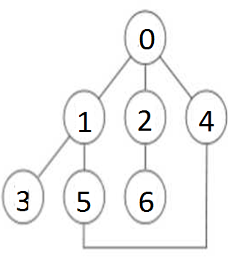
Obilazak grafa po dubini (DFS)
Primjer pretrage po dubini :
  Pretraga u dubinu počinje od čvora 0, uz pretpostavku da se lijeve ivice biraju prije desnih ivica grafa i da pretraga pamti prethodno posjećene čvorove pa ih neće ponavljati.
  Čvorovi će biti posjećeni u sljedećem redoslijedu: 0, 1, 3, 5, 4, 2, 6.

Slide 30
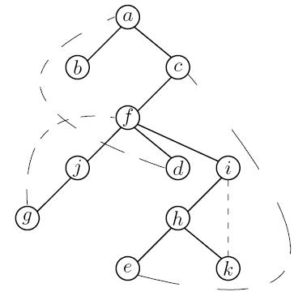
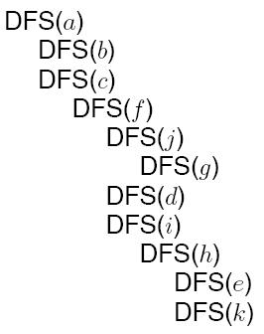
Obilazak grafa po dubini (DFS)
Za neusmjeren graf G=(V,E) primijenjen je DFS obilazak i skiciramo stablo DFS pretrage

Slide 31

Problem najkraćih puteva
U teoriji grafova, problem najkraćeg puta je problem pronalaženja puta između dvije tačke (ili čvora) u grafu tako da je zbir težina njegovih grana najmanji.
Ovo je analogno problemu nalaženja najkraćeg puta između dvije raskrsnice na mapi puteva: čvorovi grafa odgovaraju raskrsnicama a grane ulicama, gdje težine predstavljaju dužinu ulica.
(6, 4, 5, 1) i (6, 4, 3, 2, 1) su najkraći putevi između čvorova 6 i 1.

Slide 32
Graf s težinskom funkcijom
Težinska funkcija može se prikazati u računaru npr. matricom težina W u kojoj je w_{i,j} težina grane od i-tog do
j-tog čvora.
0.8
2
0.8
1
0.05
1.5
3
5
0.7
1
4
0.35
3.2
∝ 0.8 ∝ 0.7 ∝
∝ ∝ 0.8 ∝ ∝
W = 3.2 0.8 ∝ ∝ 1.5
∝ 0.05 1.0 0.35 ∝
∝ ∝ ∝ ∝ ∝

Slide 33
Mreža
Usmjereni graf G(V,E) koji skupu grana ima pridjeljenu funkciju kapaciteta pri čemu je c(u,v)≥0.
Osim toga postoje dva posebna vrha s i t.
s je izvor (source) te nema ulaznih grana, samo izlazne
t je ponor (sink) te nema izlaznih grana, samo ulazne.
Takav poseban oblik grafa naziva se mreža.
U općem slučaju granama osim funkcije kapaciteta može biti
pridijeljena i funkcija težine kako smo to vidjeli kod problema
najkraćih puteva.

Slide 34
Primjer mreže
v₁
12
v₂
16
20
4
10
9
s
7
t
13
4
v₃
v₄
14
kapacitet

